Slide 1
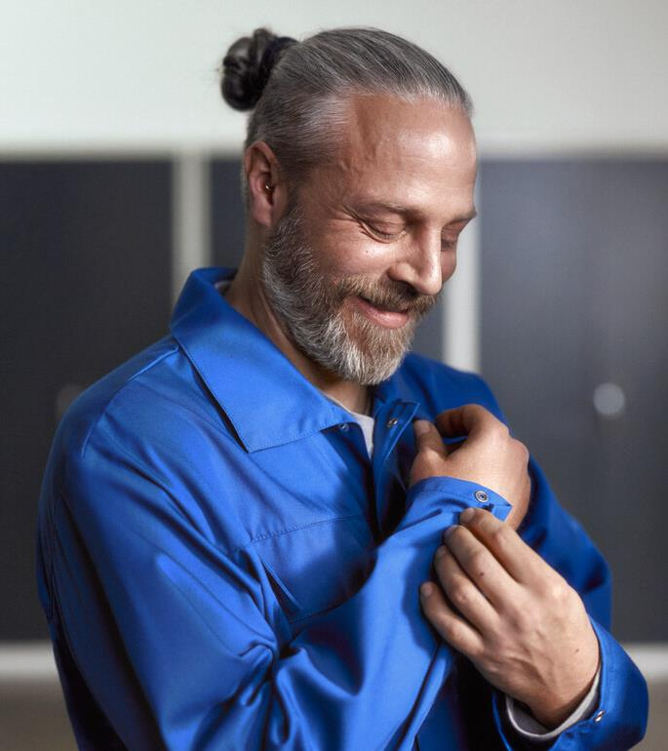

Servisní pronájem pracovních oděvů
Kateřina Růžičková,
Veronika Masopustová

Slide 2


Založen
1848
Naše pobočky:
EVROPA:
Austria
Bulgaria
Croatia
Czech Republic Estonia
Finland
Germany
Hungary
Latvia
Lithuania
Poland
Romania
Serbia
Slovakia
Slovenia
Sweden
Türkiye
Ukraine
United Kingdom
ASIE:
China
India
Kazakhstan
South Korea
Vietnam
Lindsröm v číslech
88,000
Zákazníků
177,000
Závozových míst
Jsme finská rodinná textilní firma s obchodním modelem založeným na principu cirkulární ekonomiky a spokojenosti všech našich zaměstnanců a zákazníků.
Naše poslání
Pečujeme o lidi a naši planetu tím, že inspirujeme všechny aby vynikli a pomáháme firmám růst udržitelným způsobem.
4,900 Zaměstnanců
24
Zemí
21M
Kusů textilu v oběhu*
518M€
Obrat
*Nezahrnuje hotely a zdravotnická zařízení
Notes:
Purpose of the slide: To provide an overview of our operations and global footprint.
About Lindström
Founded in 1848 as a family business in Finland, Lindström has grown into one of the largest textile service companies in Europe and Asia. We employ 4900 employees directly and thousands of more indirectly through our service operations. Our business model is based on circular economy, we deliver rental textiles such as workwear, mats, and hotel textiles to businesses across various industries.
Our Reach
Operating in 24 countries across Europe and Asia
Serving 88,000 customers
Delivering textiles to 177,000 sites
Our Business Performance
We generate an annual turnover of €500 million and maintain strong profitability with an EBITA margin of 11.5%.
Our Commitment to Sustainability
Sustainability is at the heart of everything we do. Guided by our purpose — caring for people and the planet by inspiring people to shine and businesses to grow sustainably — we integrate responsible practices into every part of our operations.

Slide 3


Lindström
Česká Republika
Společnost Lindström v České republice poskytuje pronájem pracovních oděvů, čistících rohoží a průmyslových utěrek pro různá odvětví po celé zemi.
Žebrák
Olomouc
Založeno
2
pobočky
120
zaměstnanců
1996
Cíl retence zákazníků
372 M Kč
Obrat v roce 2024
13,8 %
Růst v roce 2024
98 %
Notes:
Templates for each country available in Material bank: https://materialbank.lindstromgroup.com/f/PV6j

Slide 4
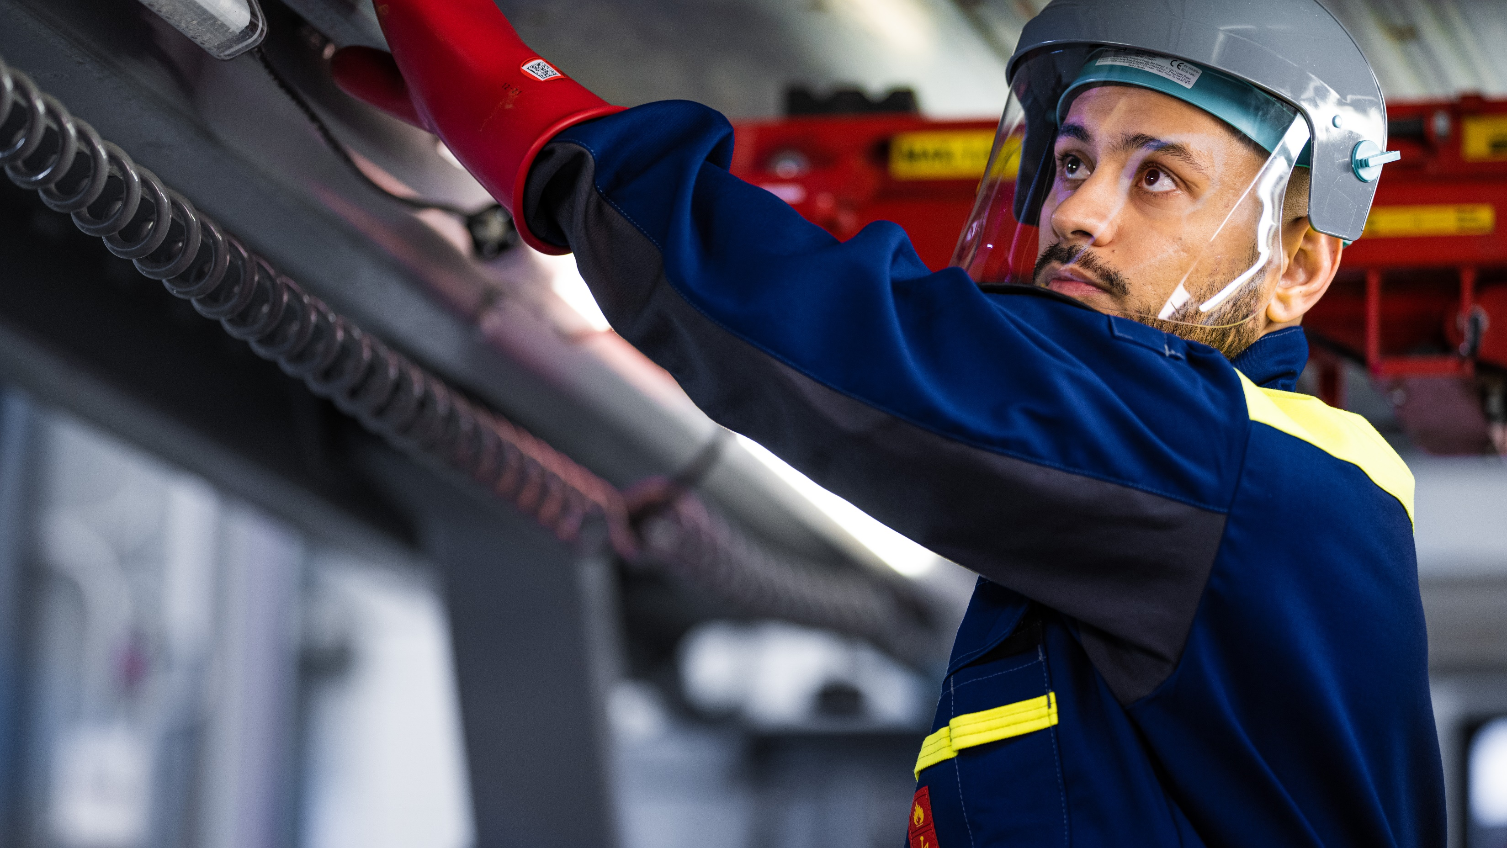

Chytrá
servisní
služba

Slide 5





Návrh oděvu
2. Praní a údržba
Řešení bez starostí​
360º
servisní
služba
4. Recyklace
3. Doprava a skladování
„Soustřeďte se pouze na své hlavní činnosti a my se postaráme o všechny vaše starosti s oděvy od dodávky, praní, údržbu až po recyklaci.“
Notes:
Purpose of the slide: To explain our business model in a clear and easy-to-understand way.
Our business model: We offer businesses a comprehensive, turn-key solution for their textile needs — allowing them to focus on their core operations while we take care that there is always clean textile available.
Local operator: We always have local employees who know the market and its needs
How Our Service Works
Design and supply
We design our textiles for long-lasting use and ensure that clean textiles are always available to our customers. Our own Production-on-Demand facilities (Prodems) allow us to manufacture garments with minimal lead times.
Washing and maintenance
We manage the washing and maintenance of textiles, continuously optimising water and energy usage. Each year, our service centres repair nearly 5 million textile items, extending their usable life and reducing waste.
Delivery & storage
Clean textiles are delivered to customers, and used textiles are collected for cleaning. Our logistics operations are carefully optimised for efficiency and environmental responsibility. 1 kg of washed textiles travelled 217 metres on average. We are also adopting low-emission alternatives such as renewable diesel, biogas, and electric vehicles.
Recycling and disposal
We handle the responsible disposal of textiles. Globally, 70% of our textile waste is recycled, and we also aim to increase the recycled content in new textiles. In 2024, 36% of our new textiles included recycled or biobased content.

Slide 6
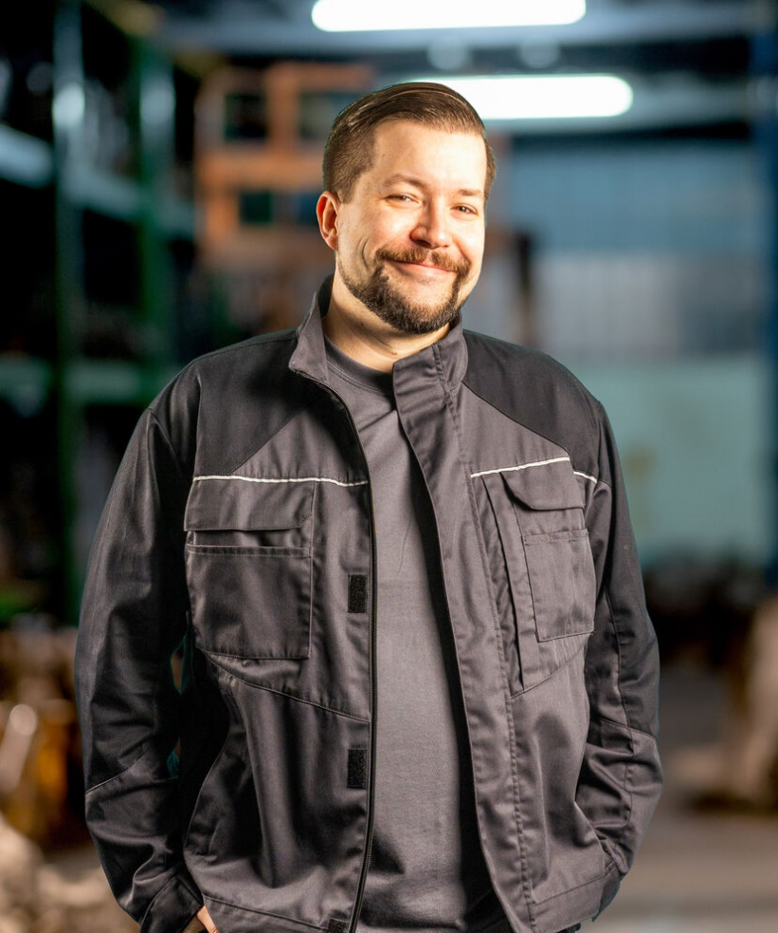
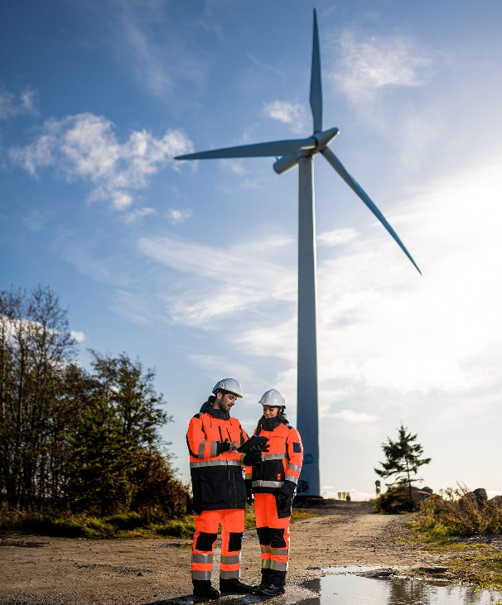


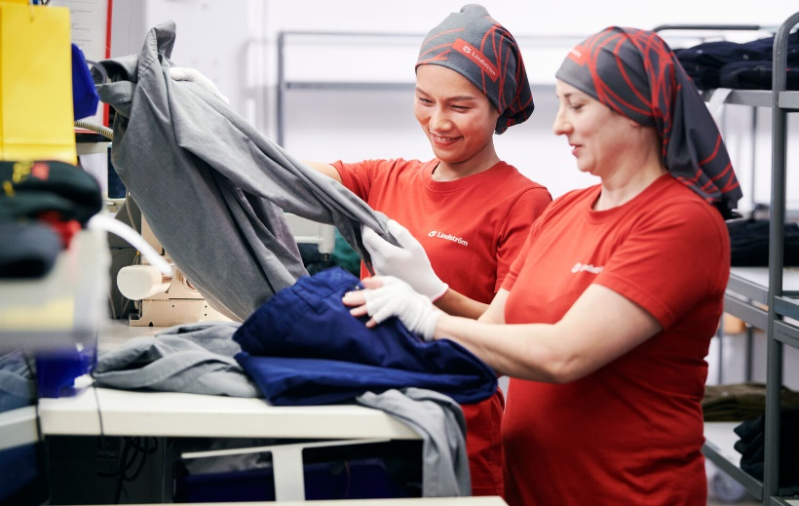


Výhody servisního pronájmu
Přesně pro vás. Ochranné oděvy kdykoli a kdekoli je potřebujete. Naše oděvy splňují všechny bezpečnostní a kvalitativní požadavky do posledního vlákna.
Myslíme na naši planetu. Ve všem co děláme, vždy se snažíme o snížení dopadu textilií na životní prostředí.
Efektivní ve všem co děláme. My se postaráme kompletně o pracovní oděvy, vy se soustředíte pouze na vaše podnikání.

Slide 7
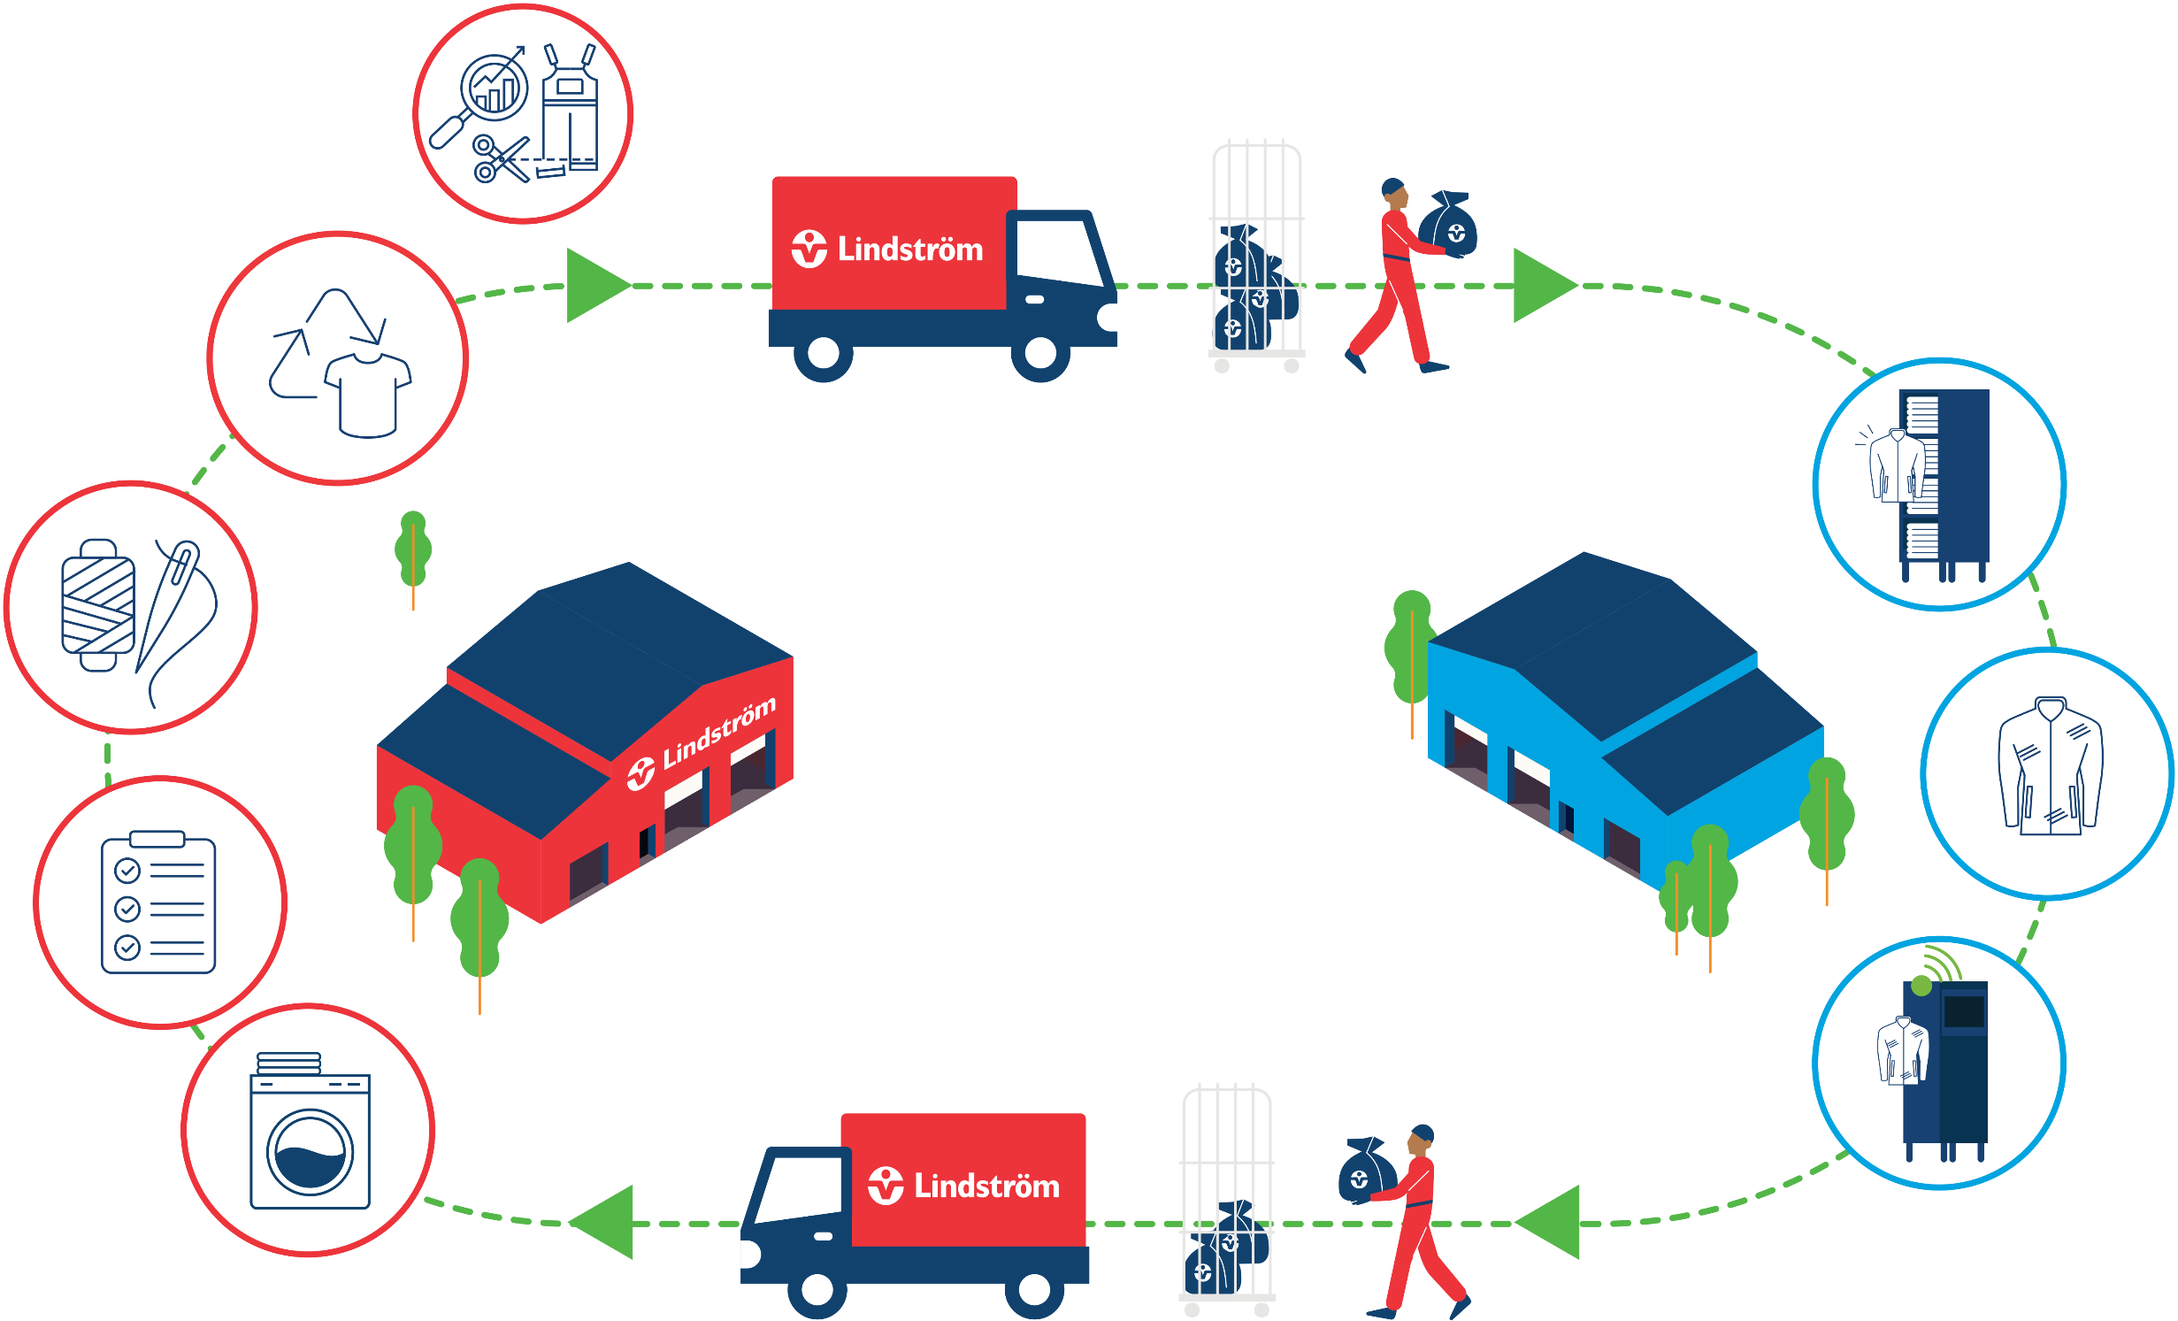
Servisní cyklus začíná a končí vašimi potřebami
Sklad pracovních oděvů:
změny velikostí
dodatečné objednávky
vrácené pracovní oděvy
Na konci životního cyklu recyklováno
Dodání
do šatních skříněk zaměstnanců + scanování oděvů
Dodání zákazníkovi
V případě potřeby opraveno
Používání ve výrobě
Pravidelná kontrola
po každém praní
Lindström
Zákazník
Vyzvednutí použitých oděvů + scanování oděvů
Praní
Odvoz použitých oděvů do prádelny

Slide 8
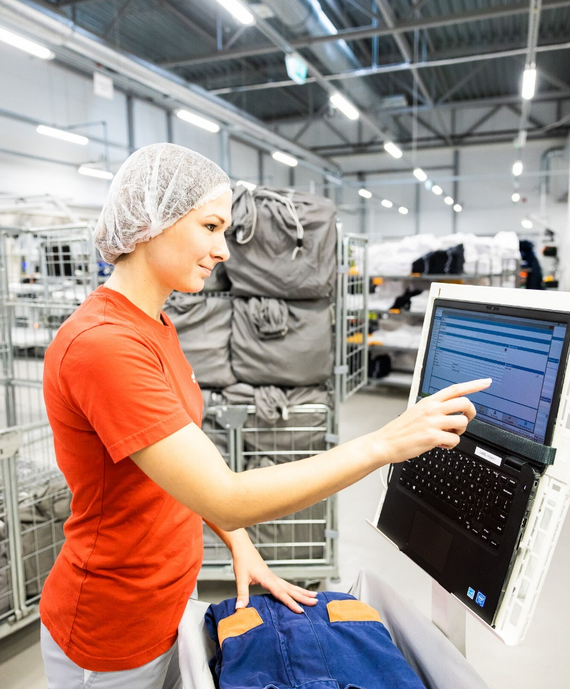
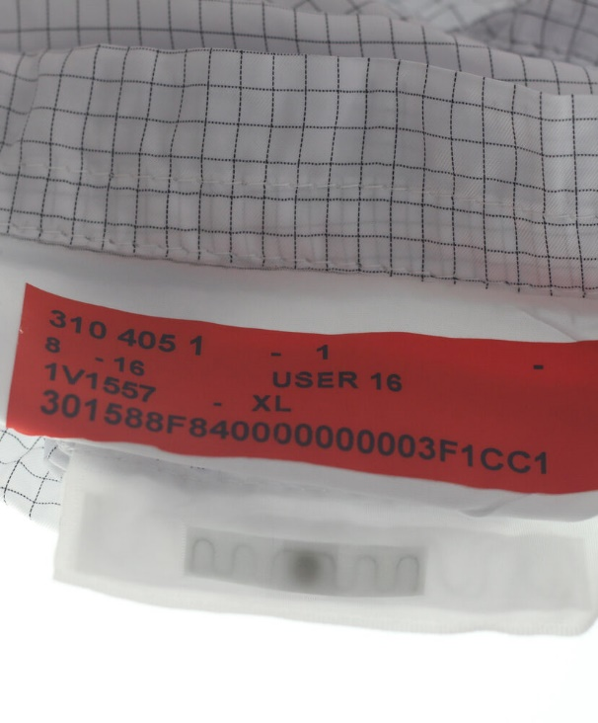
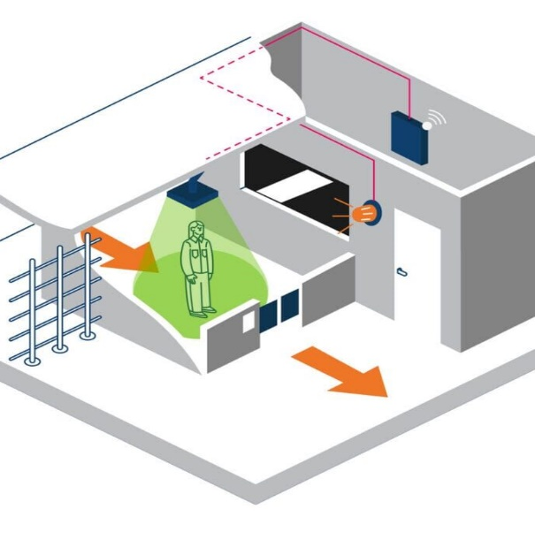
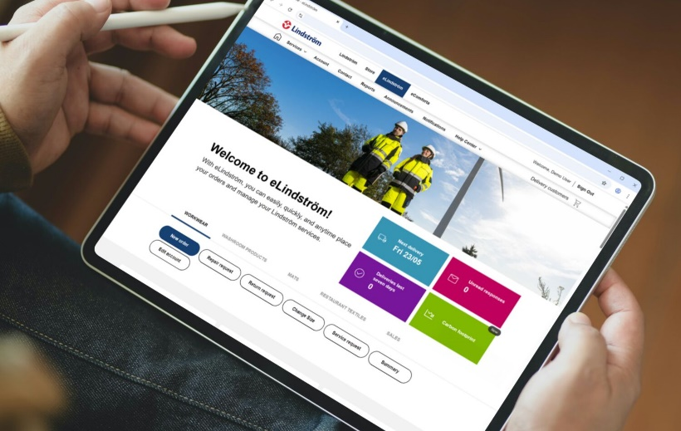
RFID technologie
Každý oděv má RFID čip, který umožňuje rychlé a přesné sledování v průběhu celého pracího a dodacího cyklu.
Sledování oděvu v reálném čase pomocí aplikace eLindström. Kontrola a přehled 24/7
Funkce Alarm zabraňuje zaměstnancům vynášení oděvů mimo areál firmy. Snižuje nadměrné opotřebení oděvů a šetří náklady

Slide 9
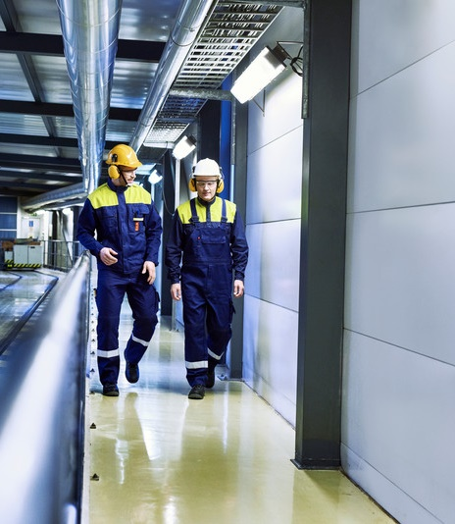
Oděvy pro sklářský průmysl
Kolekce ochranných oděvů vyvinutá ve spolupráci s firmou O-I přesně podle potřeb sklářského průmyslu
Notes:
Purpose of the slide: To introduce our product range
Guidance: you can highlight the products in your country or region by selecting different pictures, and highlighting those in bullet points.
All our products are reusable, they can be used and reused. That's why they are made from high quality durable materials.
They are designed
To enhance the cleanliness of premises (such as mats, washrooom products and wipers)
To ensure hygiene (such as cleanroom and workwear)
To promote safety (such as mats, workwear)
To promote employee experience and customer experience (hotel textiles, mats, washroom services, workwear, sleeping pouch, etc)

Slide 10

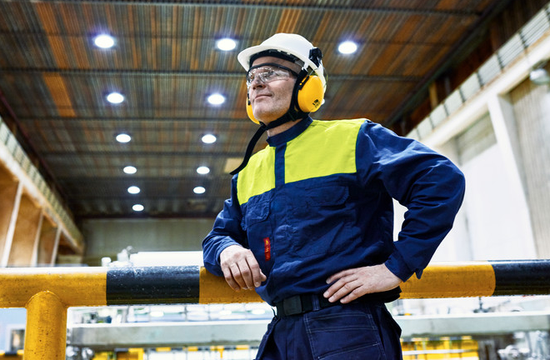
Oděvy přesně podle vašich potřeb​
Normy a certifikace
Ochrana proti teplu a plameni (EN ISO 11612)
Ochrana před elektrostatickým výbojem (EN 1149)
Ochrana před elektrickým obloukem (IEC 61482)
Pravidelný servis
Automatické praní a opravy
100% přehled o oděvech
Online správa oděvů 24/7
Zákaznický servis (Key accountant)
Funkčnost, komfort, vzhled
Bezpečné, ergonomické a pohodlné oděvy
Široká nabídka oděvů
Jednotný vzhled všech zaměstnanců
Možnost rozdělení podle útvarů a pozic (barva, logo, atd.)
RELIABILITY AND TRANSPARENCY
Digitalised and transparent service
No hidden costs
Back up system for disruptions
PEACE OF MIND
Compliance with hygiene and safety standards
Proof for audits
Professional customer service
Notes:
Purpose: To give customers a clear overview of how we deliver value.
Guidance for the slide User:
This slide includes supporting bullet points under each heading to provide clarity and detail.
If you prefer a simpler slide, you can remove the bullet points and keep only the headings (e.g. Sustainability Across the Value Chain, Reliability and Transparency, etc.).
Use the slide in the way that best supports your delivery style and the audience’s needs – both formats are valid.
Sustainability across the value chain
We offer a circular economy service that reduces textile overproduction and conserves natural resources.
Our climate commitment ensures that the emissions from our service decrease steadily over time.
We work with trusted, long-term suppliers and enforce robust policies and monitoring to ensure textiles are produced responsibly.
Reliability and Transparency
Our digital solutions increase transparency for our customers.
There are no hidden costs – the weekly rental fee covers everything.
Our back-up systems ensure uninterrupted service, even in case of disruptions.
Easiness and Efficiency
Our turnkey service enables customers to focus on their core business.
The service is flexible and adapts to seasonal fluctuations.
An online platform allows easy changes and adjustments.
Peace of Mind
- Our products and services comply with hygiene and safety standards.
- We provide documented proof for audits, such as hygiene washing in line with EN14065.
- Our professional customer service is always ready to support you.

Slide 11





Vaše firma v dobrých rukách
EcoVadis Platinum – top 1 % v oblasti udržitelnosti
pomáhá minimalizovat environmentální a sociální rizika v dodavatelském řetězci
Mezinárodně certifikované procesy
záruka spolehlivých, bezpečných a ekologicky odpovědných služeb
  ISO 9001 – Řízení kvality pro konzistentní a spolehlivé služby
  ISO 14001 – Environmentální management pro snížení dopadu na životní prostředí
  ISO 45001 – Bezpečnost a ochrana zdraví při práci pro zaměstnance
  EN 14065 – Hygienické zpracování a kontrola biokontaminace textilií
Notes:
Purpose: Convince the customer about the reliability and sustainability of our service through certifications
EcoVadis: Offers globally recognised business sustainability ratings. The highest platinum medal is granted only to 1% of the companies rated by the platform (In April 2025: 150,000+ companies rated)
31.5.2025
9

Slide 12








Když důvěra přináší sebevědomí.
Péče roste.
V každém jednotivém vlákně
Notes:
When things are changing faster than you can keep track of, stability and trust matter the most.
Because without trust, there is chaos.
But when there is trust, there is also confidence.
When you can rely on us to be there for you.
And in that way – we believe – care grows stronger for everyone.

